Slide 1
Рельеф и полезные ископаемые африки
Урок географии, 7 класс

Slide 2
Цели и задачи:
Сформировать у учащихся представление о тектоническом строении, рельефе и полезных ископаемых Африки – их составе, строении, расположении.
Продолжить формирование умения устанавливать причинно-следственные связи, работать с географическими картами и сопоставлять их.

Slide 3
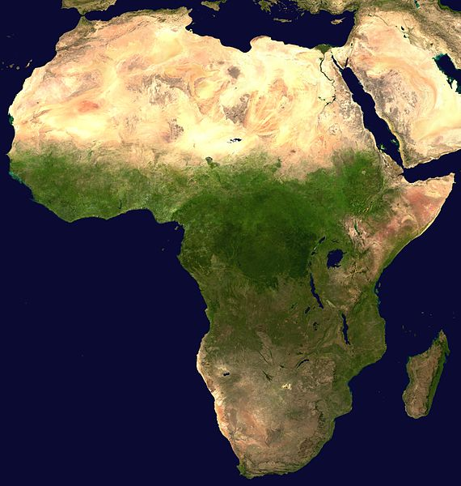
Повторение пройденного материала.
Гибралтарский
пролив
м. Бен-Секка
Какое место по площади занимает Африка?
(Второе в мире)
В скольких полушариях расположена Африка?
(В четырех)
Чем является Альмади?
(Мысом)
Какой мыс является крайней южной точкой Африки?
(Игольный)
Какой материк ближайший к Африке?
(Евразия)
Какой пролив отделяет Африку от Европы?
(Гибралтарский)
Северный мыс Африки.
м. Альмади
(Бен-Секка)
м. Игольный

Slide 4
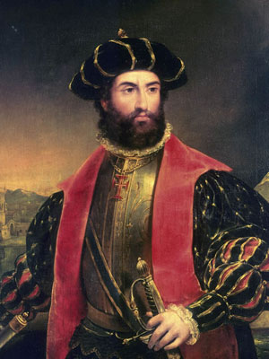
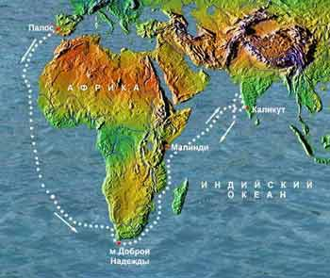
Повторение пройденного материала.
Укажите имя путешественника
Этот португальский мореплаватель открыл морской путь в Индию, обогнув Южную Африку, прошёл вдоль восточного побережья материка, пересек Индийский океан и достиг берегов Индостана.
Васко да Гама

Slide 5
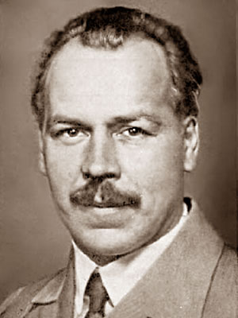
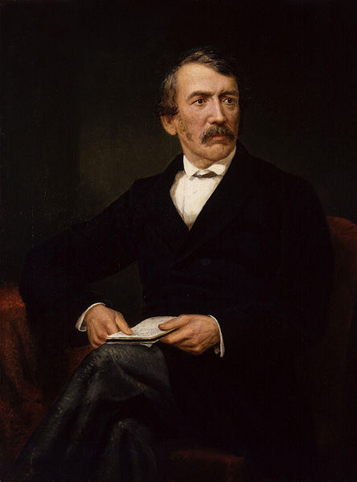
Повторение пройденного материала.
Назовите имя знаменитого исследователя.
Он пересек Южную Африку с запада на восток, исследовал реку Замбези, открыл на ней большой красивый водопад, названный им Виктория.
Кто руководил экспедицией, которая с 1926 по 1927г. в Африке собрала 6000 образцов культурных растений?
Николай Иванович Вавилов
Давид Ливингстон

Slide 6
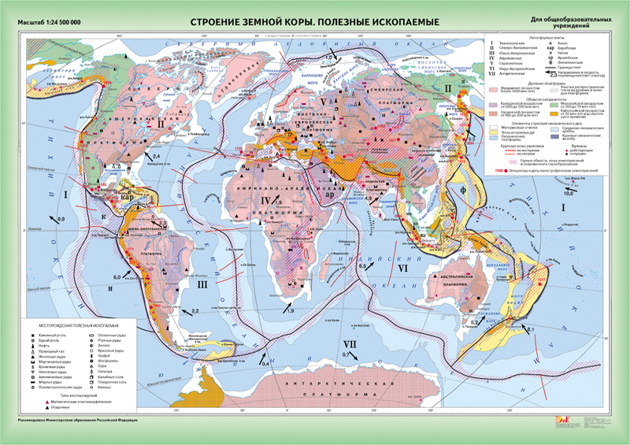
Анализ карты: «Строение земной коры».
На скольких литосферных плитах находится Африка?
Есть ли районы столкновения с другими плитами? Если ли есть, то где, и какие процессы происходят при столкновении?
Как называется плита и платформа, на которых расположен материк?
(На одной литосферной плите)
(Сталкиваются Африканская и Евразийская плиты.)
(Африканская плита, Африканская платформа)
Горы какого возраста расположены на материке?
В каком направлении и с какой скоростью движется плита?
(Древние горы: Капские и Драконовы; молодые горы: Атлас)
(Плита движется на северо-восток)

Slide 7
Сравнение тектонической и физической карт.
Что такое рельеф?
В чем вы видите зависимость форм рельефа от строения земной коры материка?
Вспомните изученные формы рельефа суши.
(Совокупность неровностей земной поверхности, различающихся по размерам, происхождению и возрасту, называют рельефом)
(Равнины располагаются на платформах, а горы – в районах складчатостей.)
Рельеф суши
равнины
низменности
1 - 200 м
плоскогорья
более 500 м
горы
низкие
500 - 1000 м
возвышенности
200 - 500 м
средние
1000 - 2000 м
высокие
более 2000 м

Slide 8
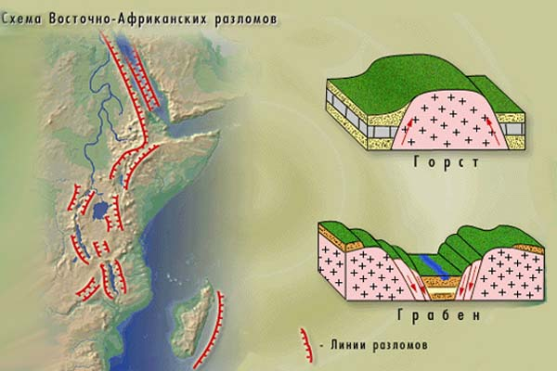
восточно-африканские разломы
Какие формы рельефа преобладают в Африке?
В чем причины разнообразия рельефа?
В Восточной Африке находится самый крупный на суше разлом земной коры. Он протянулся вдоль Красного моря через Эфиопское нагорье до устья реки Замбези. Подумайте, с чем связано его образование?

Slide 9
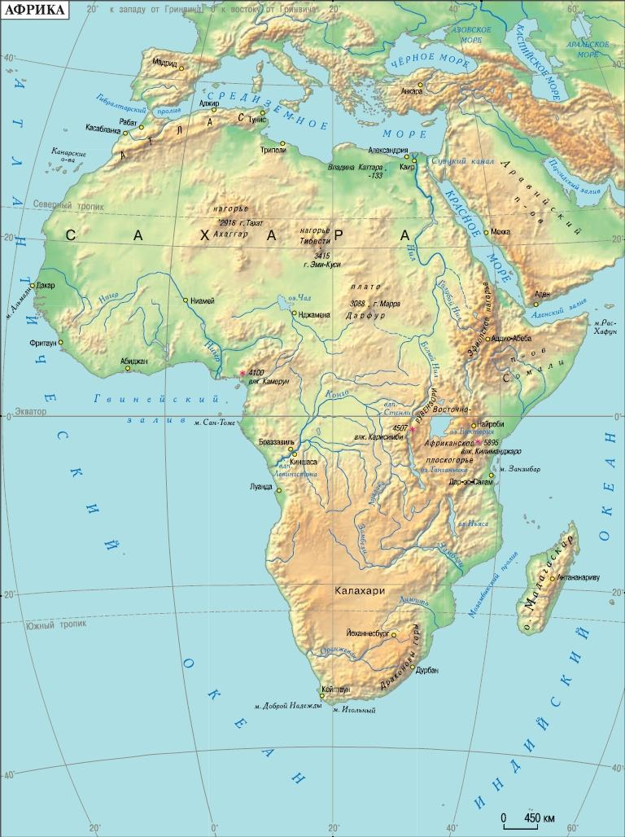
Рельеф
Где находятся молодые горы? Как они называются?
Могли ли молодые горы образоваться в центре Сахары?
Где находятся низменности?
В чем вы видите зависимость форм рельефа от строения земной коры материка?

Slide 10
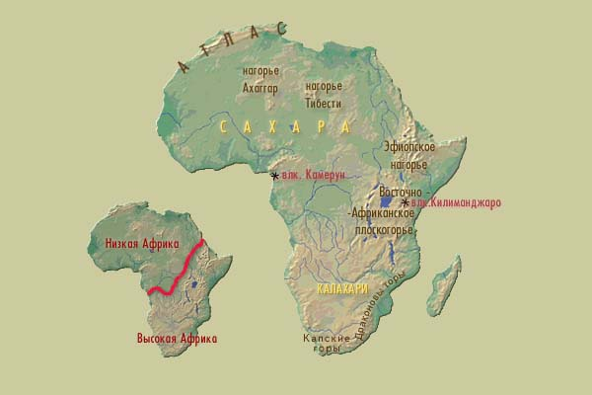
РЕЛЬЕФ
Равнины занимают большую часть Африки. По преобладающим высотам материк можно разделить на Низкую Африку и Высокую Африку.
Определите по карте преобладающие высоты Низкой и Высокой Африки.

Slide 11
Работа с физической картой Африки.
По физической карте Африке занесите в таблицу недостающие данные.
п/п | Название формы рельефа | Название высшей точки | Абсолютная высота точки, м
1 |  | г.Тубкаль | 4165
2 | Нагорье Аххагар | г. Тахат
3 | Эфиопское нагорье
4 |  |  | 5895
5 | Плато Дарфур
6 | Нагорье Тибести |  | 3415

Slide 12
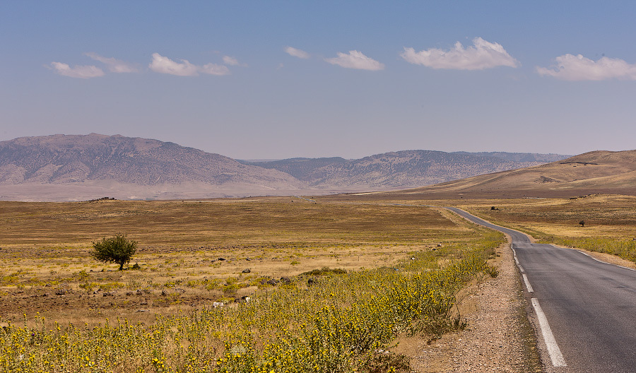
Атласские горы
На северо-западе материка находятся горы Атлас, северные молодые хребты которых располагаются на стыке двух литосферных плит.

Slide 13
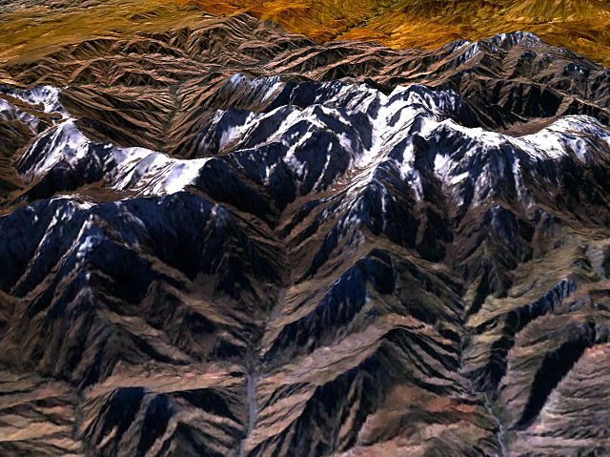
тубкаль
Самая высокая вершина Атлас гора Тубкаль (4165 м), излюбленное место отдыха поклонников горнолыжного туризма.

Slide 14
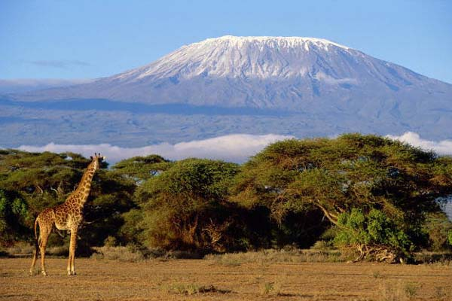
Вулкан килиманджаро
Килиманджаро – один из крупнейших потухших вулканов в мире, самая высокая гора в Африке.

Slide 15
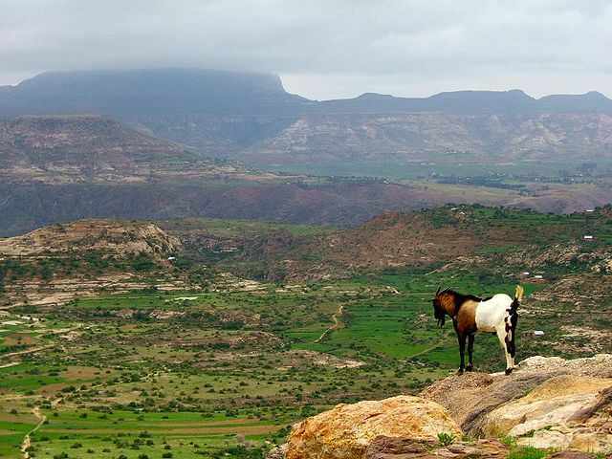
Эфиопское нагорье
Эфиопское нагорье – огромный горный массив с цепями высоких гор и множеством отдельных потухших вулканов.

Slide 16
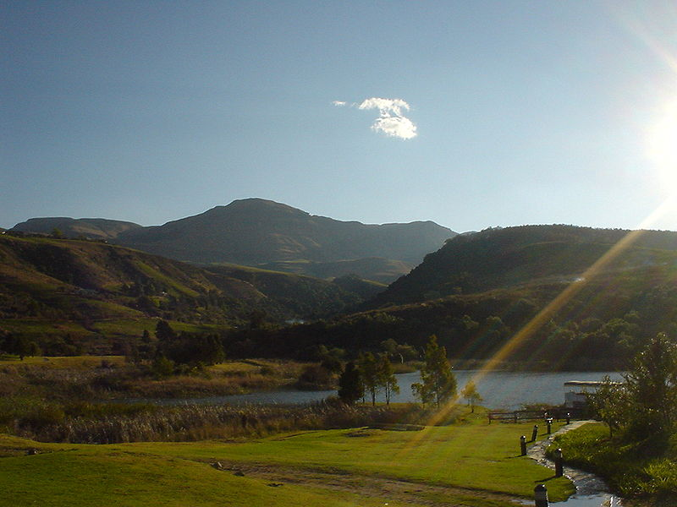
Драконовы горы
Драконовы горы похожи на уступ, один склон которого пологий, а другой крутой, причем крутой склон короче пологого в два раза.

Slide 17
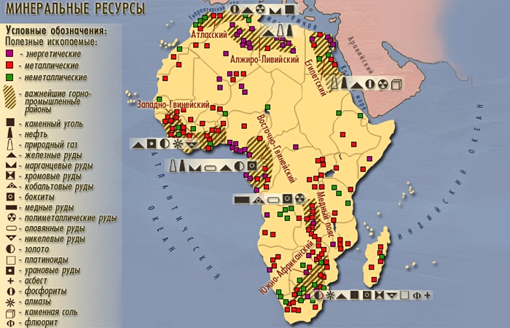
ПОЛЕЗНЫЕ ИСКОПАЕМЫЕ.
Какая часть Африки богата рудными полезными ископаемыми магматического происхождения, а какая – полезными ископаемыми осадочного происхождения?
С чем связаны различия в размещении месторождений полезных ископаемых разного происхождения?

Slide 18
вывод
Полезные ископаемые осадочного происхождения, соответствуют равнинам, а это северная, западная и центральная части материка.
Полезные ископаемые магматического происхождения, соответствуют горному рельефу, а это восточная и юго-восточная части материка.
Следовательно, между строением земной коры, рельефом и полезными ископаемыми существует определенная связь, а именно: платформам соответствуют равнины и залежи осадочных полезных ископаемых.
Полезные ископаемые магматического происхождения встречаются на равнинах, где кристаллический фундамент платформы подходит близко к земной поверхности, а также по линии разломов земной коры.
Складчатым областям соответствуют горы и полезные ископаемые магматического происхождения. Осадочные полезные ископаемые встречаются в горах, образование которых происходило на месте древнего моря.

Slide 19
Тест
1. Располагаются на стыке двух литосферных плит
1)Драконовы горы; 2) Капские горы; 3) Атласские горы;
2. Наивысшая точка Африки
1)вулкан Килиманджаро; 2)вулкан Кения; 3)вулкан Камерун.
3. В Северной Африке и на побережье Гвинейского залива обнаружены огромные запасы
1)медных руд; 2)алмазов; 3)нефти.
4. Нагорье на востоке Африки
1)Ахаггар; 2) Эфиопское; 3) Тибести.
5. Горы на юго-востоке Африки
1)Драконовы горы; 2)Капские горы; 3)Атласские горы;
1.3;
2.1;
3.3;
4.2;
5.1.

Slide 20
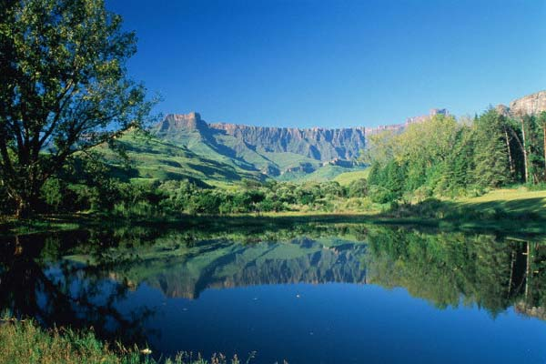
Домашнее задание
Обозначьте на контурной карте крупные форм рельефа и месторождения полезных ископаемых.

Slide 21
Список используемых источников
Библиотека электронных наглядных пособий «География 6 -10 классы»
Никитин Н.А. Поурочные разработки по географии. 7 класс. – М.: «ВАКО»,2005
http://ru.wikipedia.org
http://www.tonnel.ru/?l=gzl&uid
http://geography7.wdfiles.com/local--files/surface-of-africa/Tizi%27n%27Toubkal.jpg
http://geography7.wikidot.com/surface-of-africa
http://sergeydolya.livejournal.com/354124.html
http://commons.wikimedia.org/wiki/File:Toubkal_7.90965W_31.05231N.jpg?uselang=ru
http://upload.wikimedia.org/wikipedia/commons/thumb/4/47/Ethiopian_highlands_01_mod.jpg/640px-Ethiopian_highlands_01_mod.jpg?uselang=ru

